Slide 1
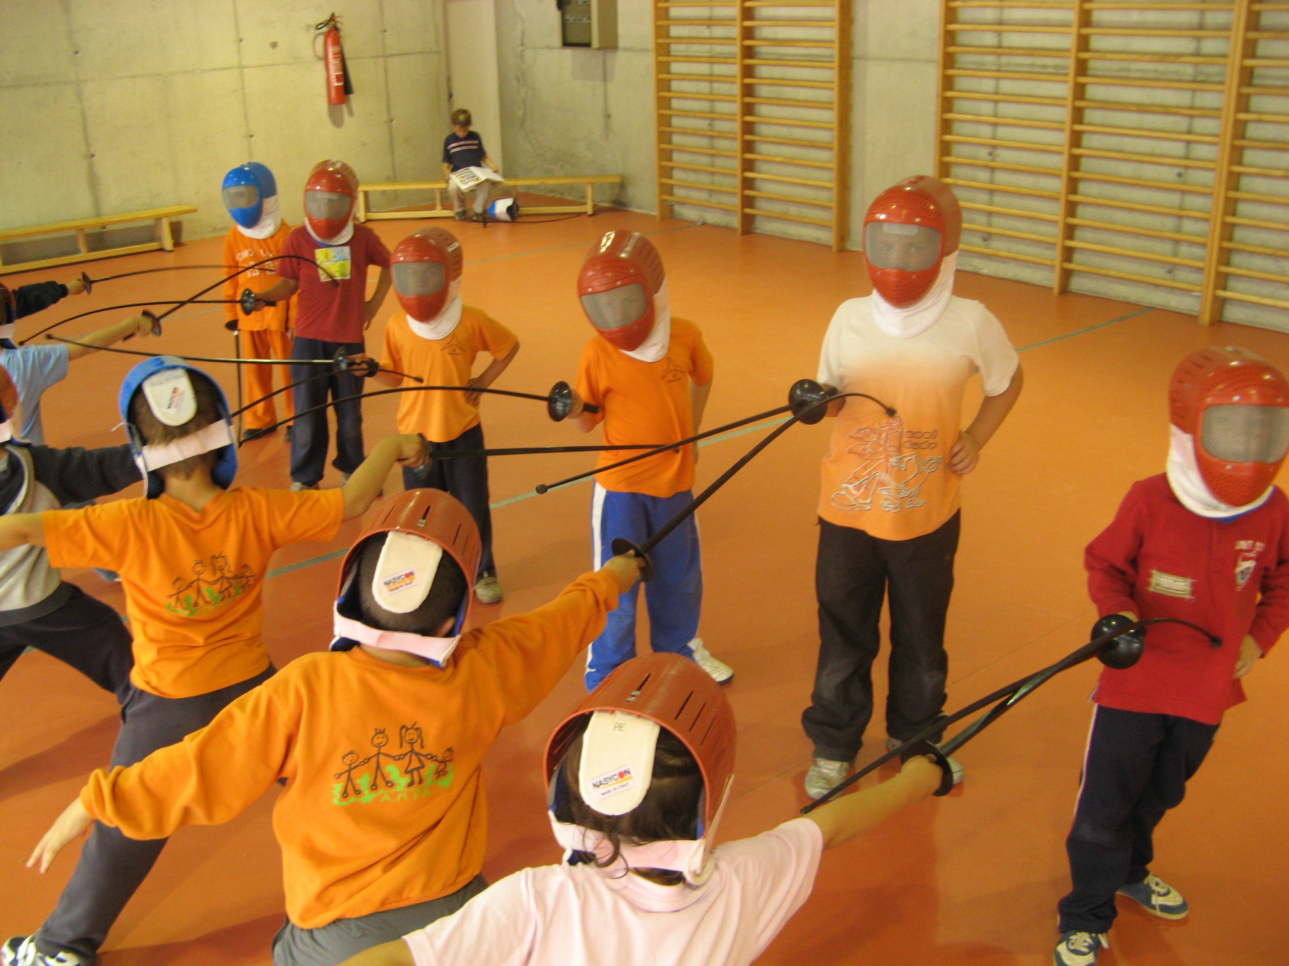

FEM ESGRIMA!
Marc Font Dimas
Llicenciat en C.A.F.E.
Tècnic de formació de la Federació Catalana Esgrima

Slide 2
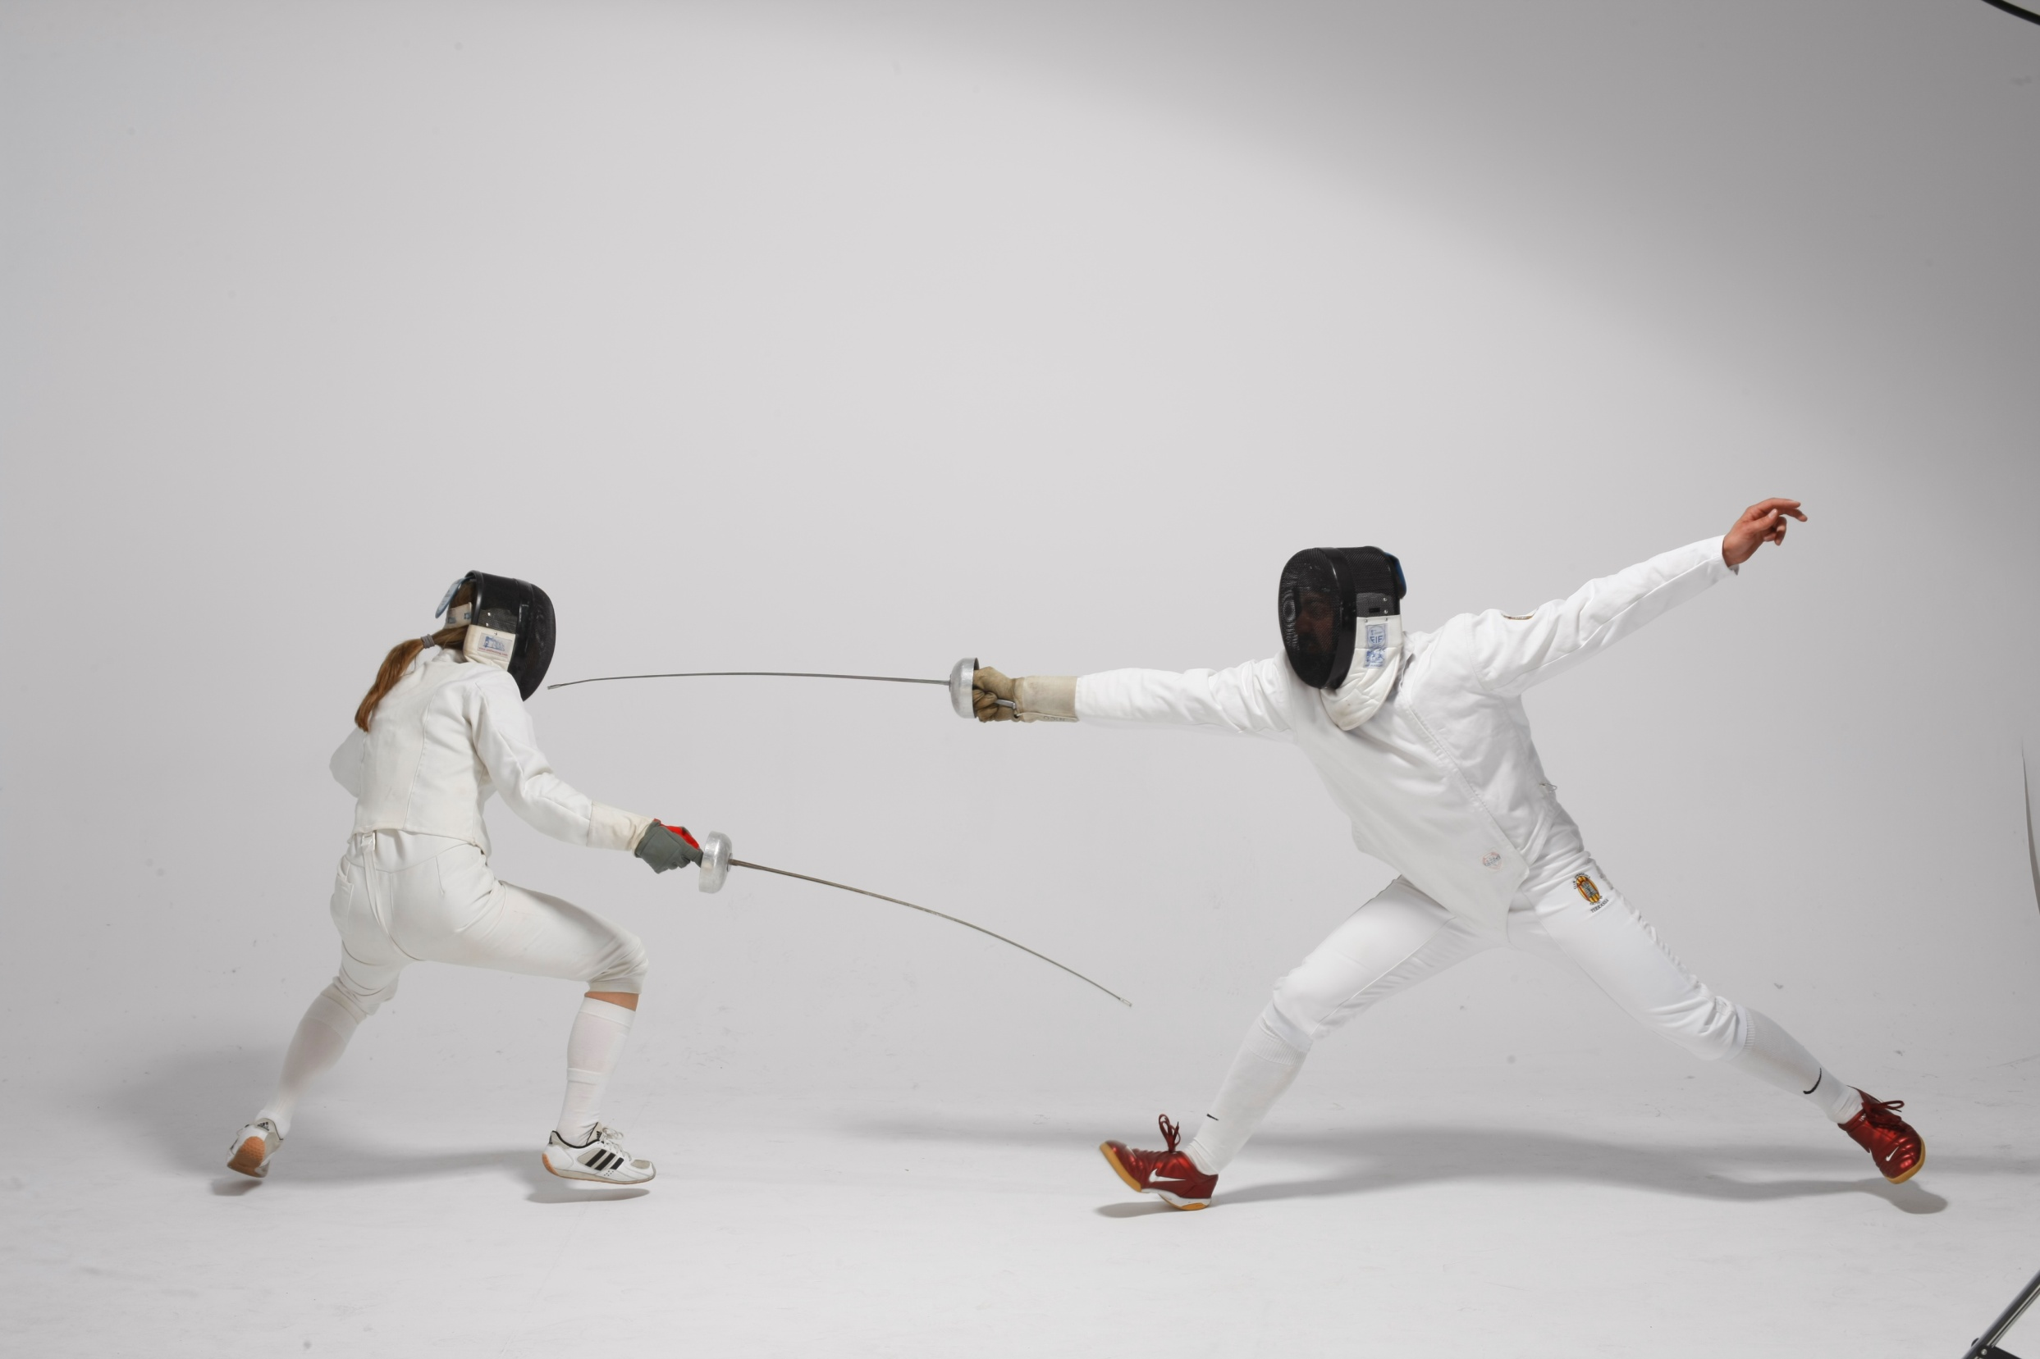

QUÈ ÉS L’ESGRIMA?
Esport d’oposició i combat sense contacte directe

Slide 3
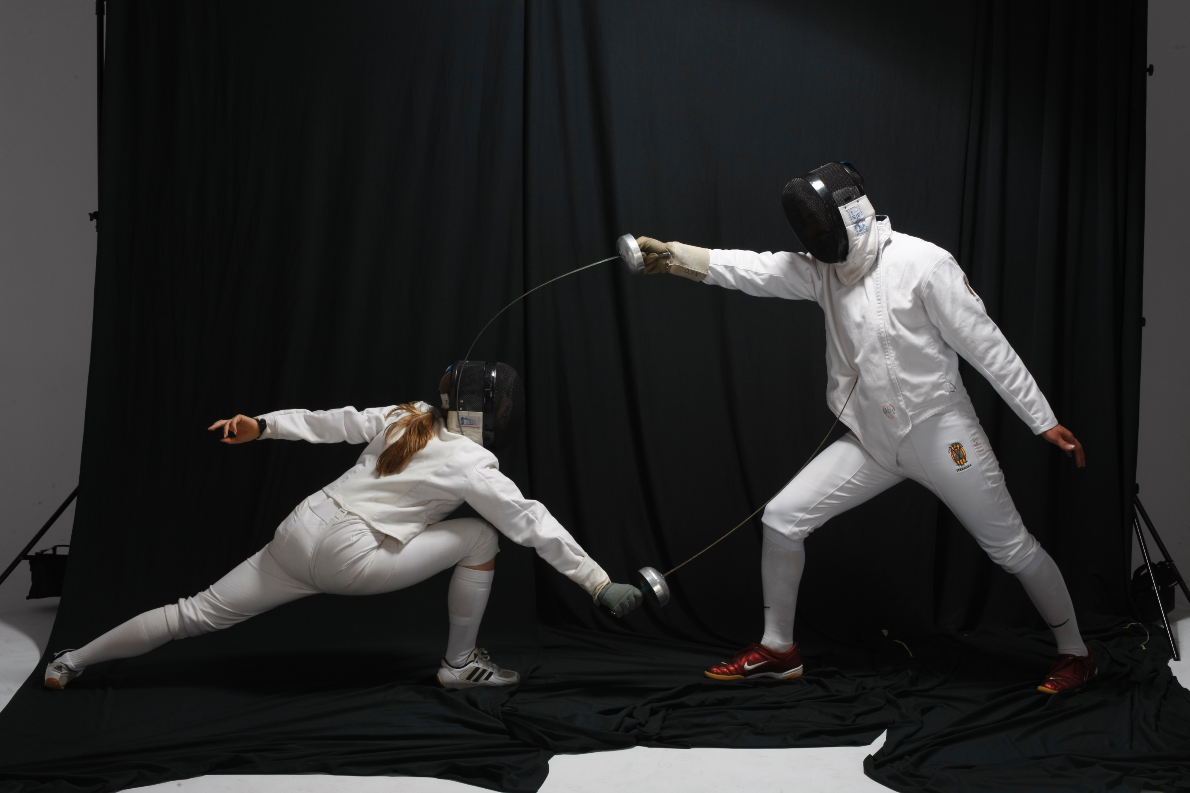

BENEFICIS DE L’ESGRIMA ESCOLAR
Varia els continguts típics de l’educació física
MOTIVACIÓ
Material alternatiu
SEGURETAT
Pensament tàctic
TREBALL COGNITIU
Necessari observar els moviments del rival
ATENCIÓ
Atacar en el moment oportú
PACIÈNCIA
Força perd un paper decisiu en el combat
INTEGRACIÓ
El respecte a l’adversari i a l’àrbitre
té una importància cabdal
EDUCACIÓ EN
VALORS
Notes:
3

Slide 4
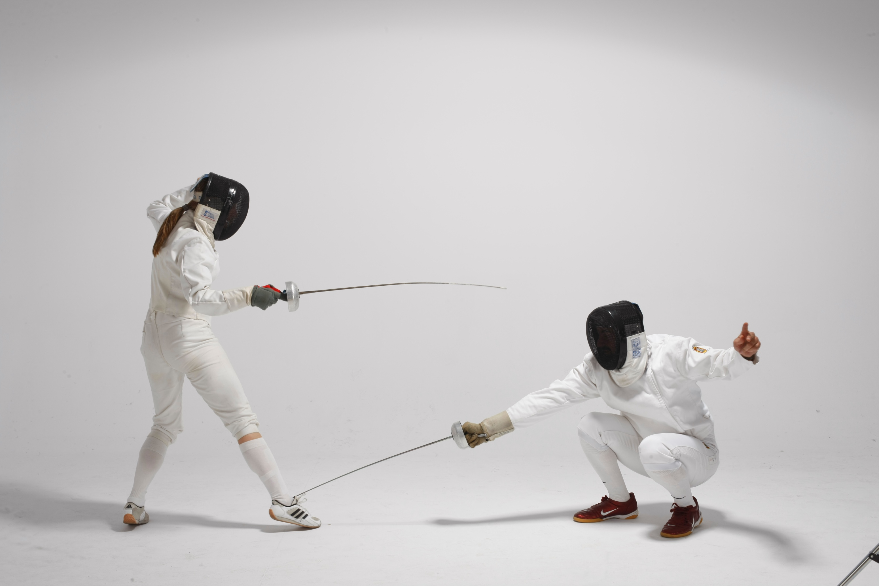

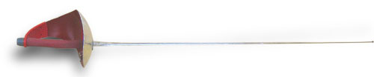

MODALITATS
Floret
Sabre
Espasa

Slide 5
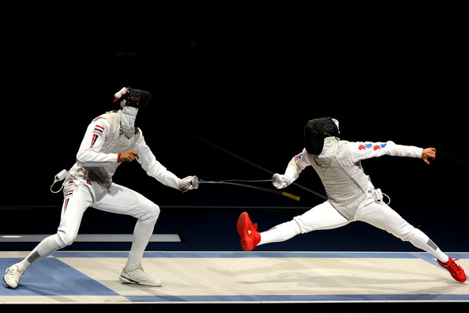
* ARMA DE PUNTA
* NOMÈS VAL TOCAR AL TRONC
* NO ÉS EL PRIMER QUE TOCA QUI S’ANOTA UN PUNT, SINÓ QUI DU LA INICIATIVA
* NO EXISTEIX EL TOCAT DOBLE
FLORET

Slide 6
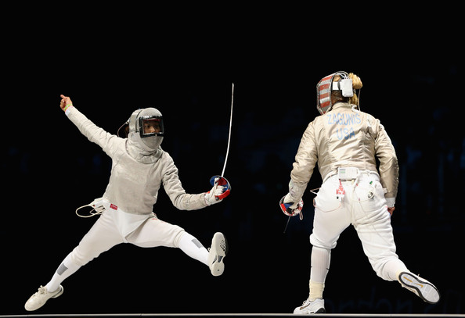
* ARMA DE TALL
* NOMÈS VAL TOCAR DE CINTURA EN AMUNT
* NO ÉS EL PRIMER QUE TOCA QUI S’ANOTA UN PUNT, SINÓ QUI DU LA INICIATIVA
* NO EXISTEIX EL TOCAT DOBLE
SABRE

Slide 7
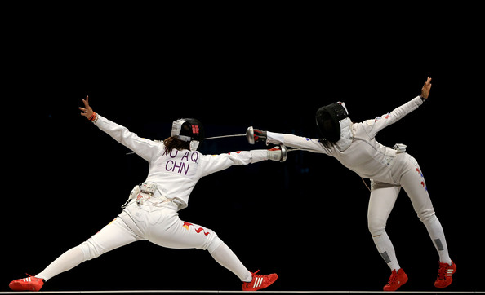
* ARMA DE PUNTA
* VAL TOCAR A QUALSEVOL PART DEL COS DE L’ADVERSARI
* EL PUNT ES PER A QUI TOCA PRIMER
* SI TOQUEN ELS DOS A LA VEGADA, EL PUNT ÉS PER TOTS DOS
ESPASA

Slide 8

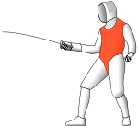
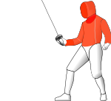
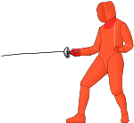
ELEMENTS TÈCNICS BÀSICS
LA GUÀRDIA
És la posició bàsica de l’esgrima mitjançant la qual el tirador es troba en la millor situació par a la realització d’accions ofensives, defensives i/o contraofensives.
TRES ARMES, TRES GUARDIES
Floret
Sabre
Espasa
Notes:
8

Slide 9
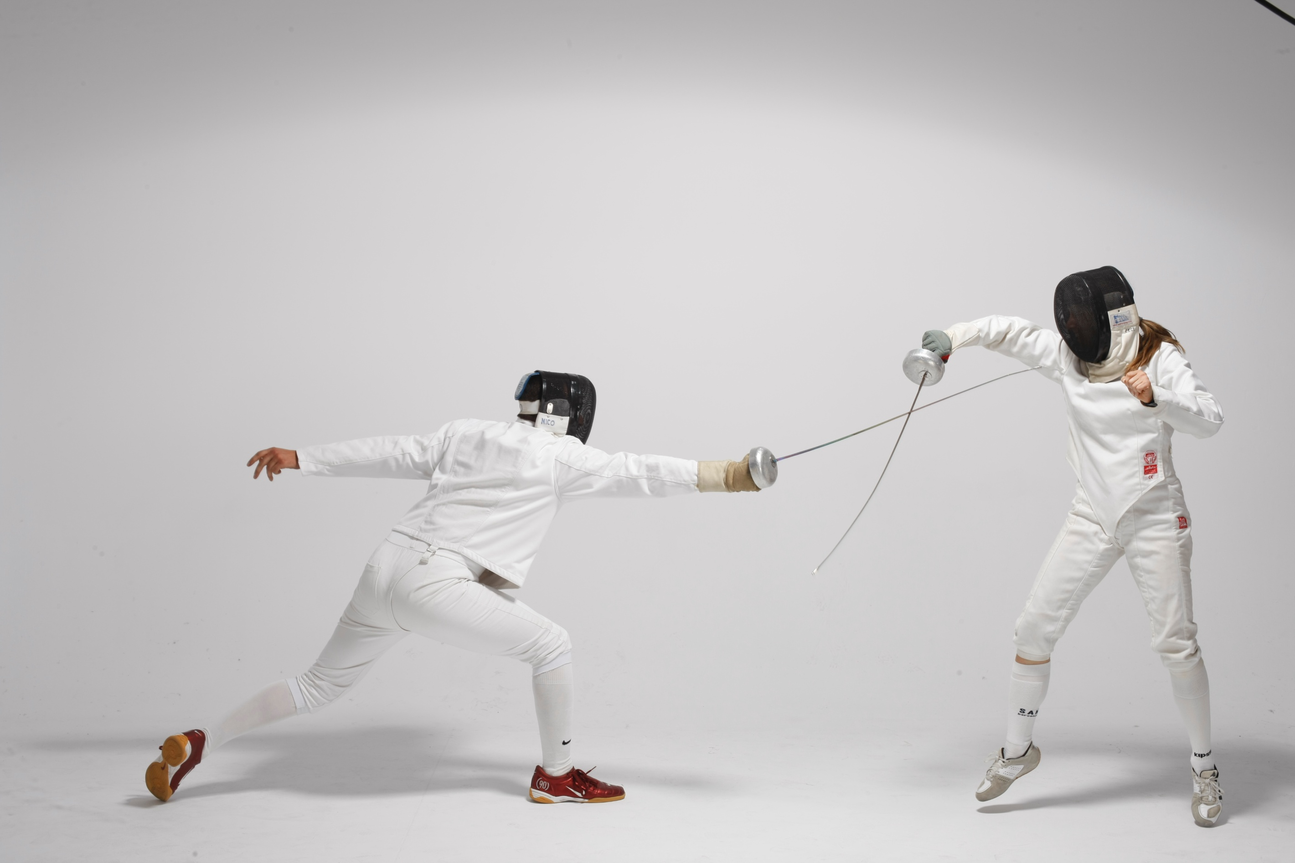
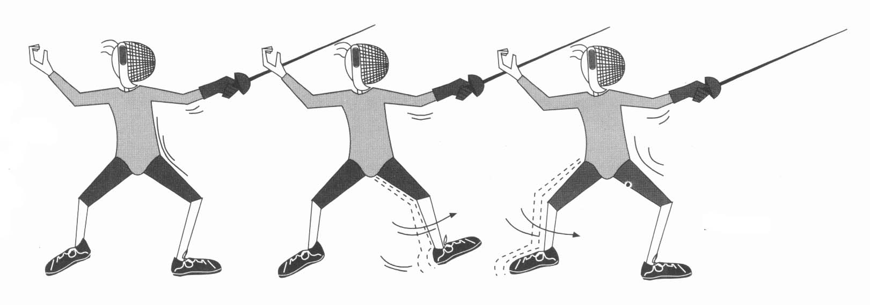
DESPLAÇAMENTS BÀSICS
LA MARXA:
Desplaçament endavant, sense creuar les cames, que comença i acaba en la posició de guàrdia.
EL TRENCAR:
Desplaçament enrere, sense creuar les cames, que comença i acaba en la posició de guàrdia.
Notes:
9

Slide 10
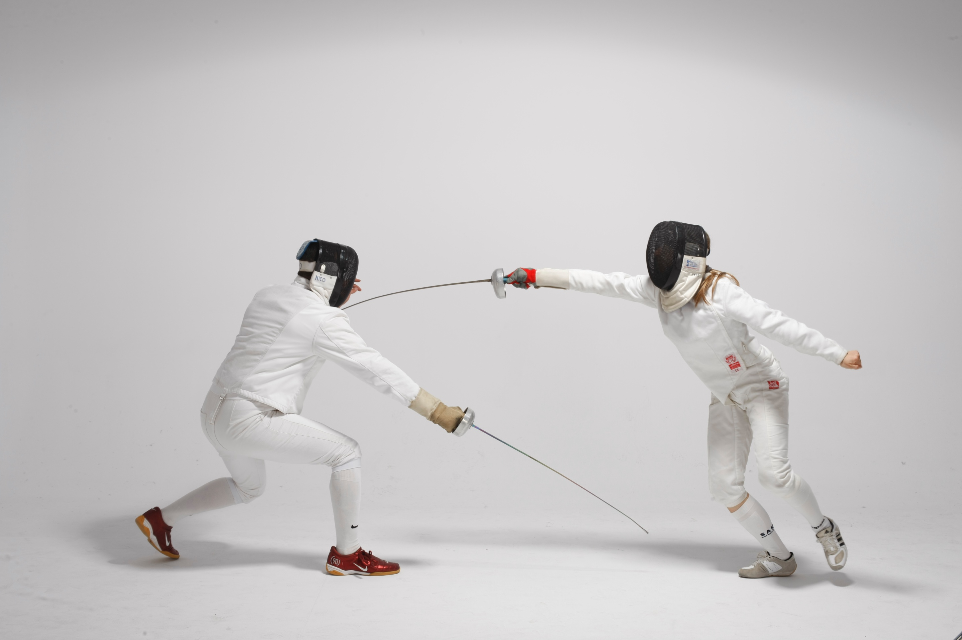
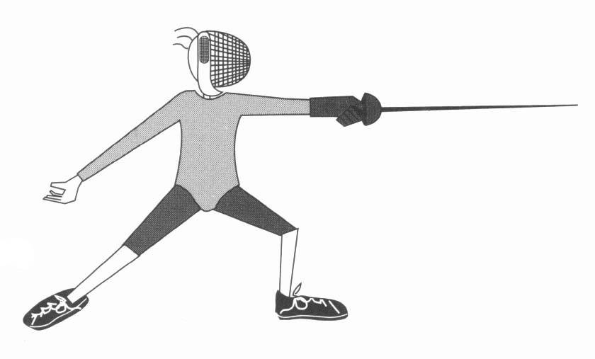
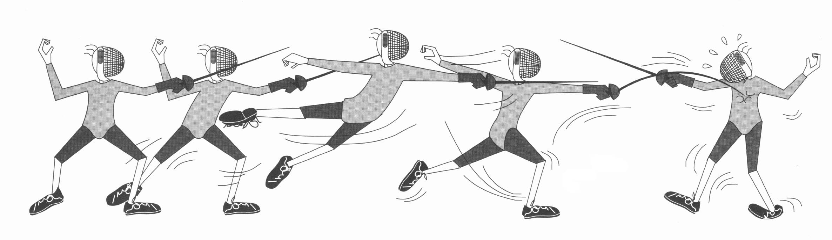
ATACS BÀSICS
EL FONS:
Moviment que s’inicia amb l’extensió del braç i finalitza amb una projecció de la cama anterior endavant gràcies a l’extensió de la cama posterior.
LA FLETXA:
Moviment que s’inicia amb l’extensió del braç i es segueix amb el desequilibri del cos endavant impulsant-se amb les cames cap a l’adversari.
Notes:
10

Slide 11
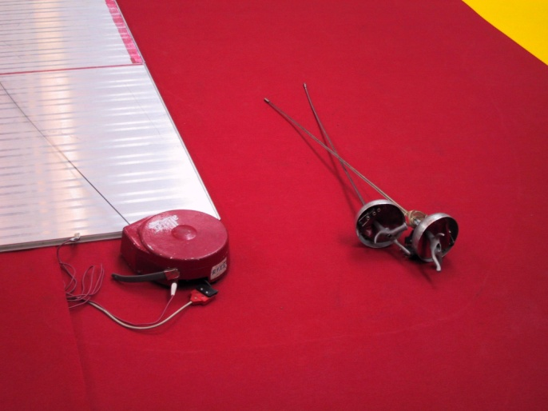
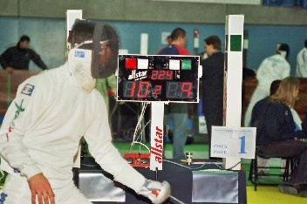
LA PISTA i EL SEU MATERIAL
14m
1,5 m
a 2 m
1,5 a 2 m
2 m
3 m
2 m
1,5 a 2 m
Línia de límit
posterior
Línia de posada
en guàrdia
APARELL
SENYALITZADOR
RODET RECUPERADOR

Slide 12
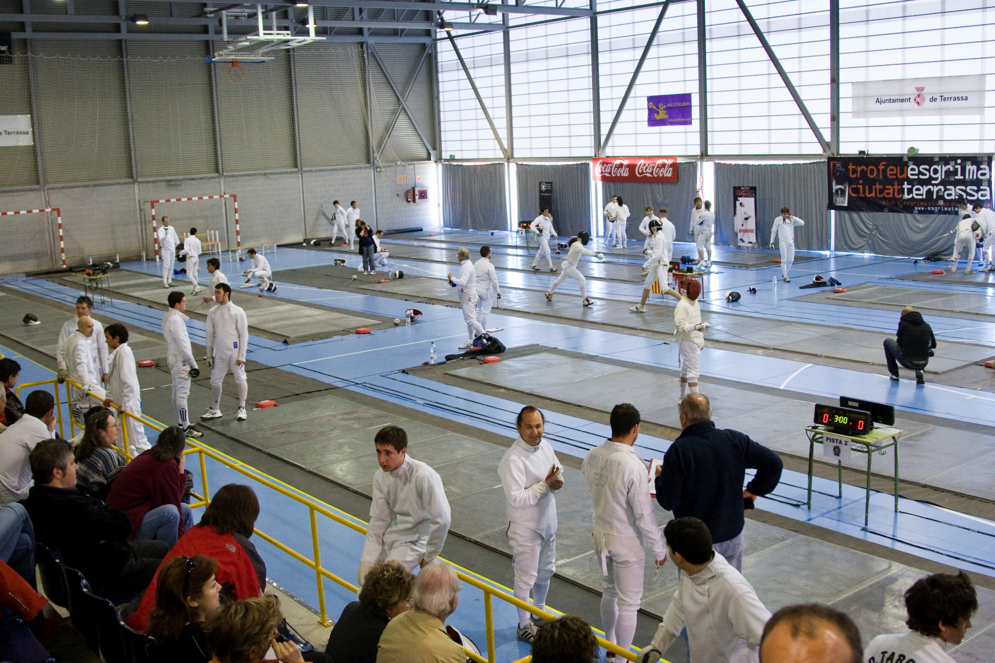
FUNCIONAMENT D’UNA COMPETICIÓ
La competició es divideix en dues fases:
  La poule
  Les eliminatòries directes
Els assalts de la poule són a cinc tocats. Duren 3 minuts màxim.
Els assalts directes són a 15 tocats. Duren 3 períodes de 3 minuts amb un minut de descans. Al sabre diferent.
Notes:
12

Slide 13
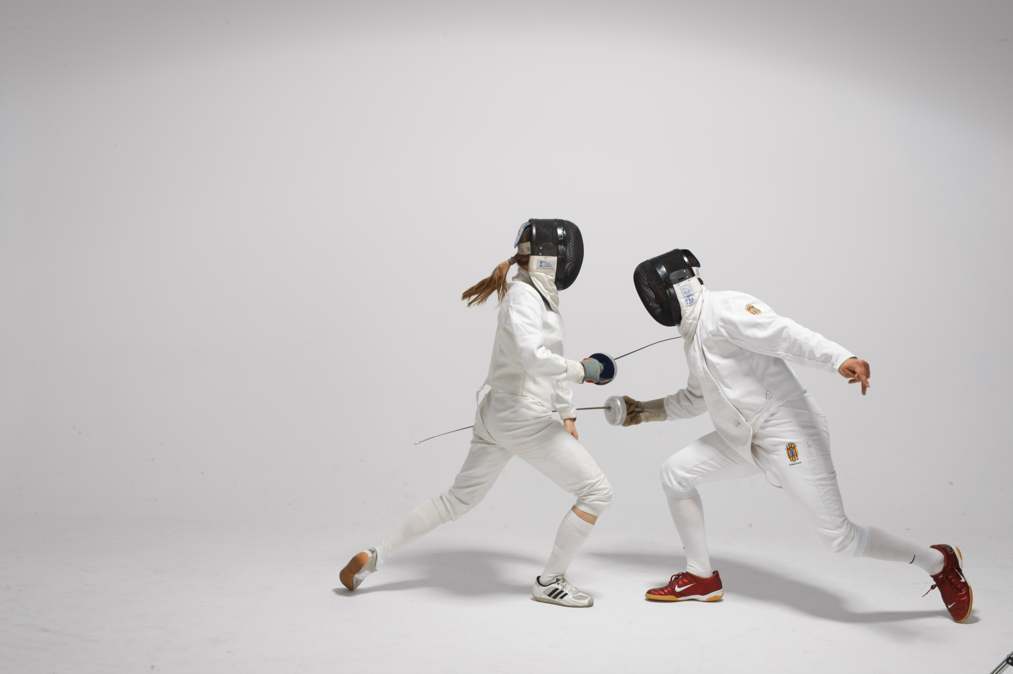
ANOTACIONS A LA POULE
Nom
1
2
3
4
V
Td
Tr
Td-Tr
Cls.
1
Jaume
V
V₂
3
2
10
8
2
2
2
Carol
2
V₂
V₄
2
8
8
0
3
3
Pere
1
2
0
0
3
9
-6
4
4
Júlia
V
1
V
2
11
7
4
1
1- Jaume
2- Carol
3- Pere
4- Júlia
IIII
1- Jaume
3- Pere
2- Carol
4- Júlia
II
1- Jaume
4- Júlia
3- Pere
2- Carol
III
II
I
IIII
IIII
II
IIII
I
II - V

Slide 14
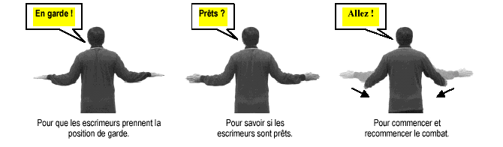
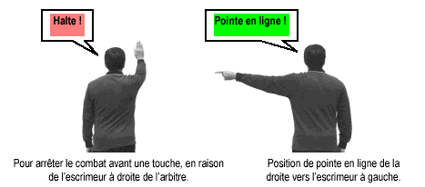
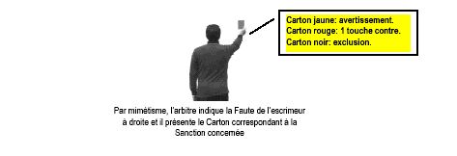
PRINCIPALS GESTS
DE L’ÀRBITRE D’ESGRIMA
En guàrdia!
Preparats?
Endavant!
Per a posar als tiradors en
la posició de “en guàrdia”
Per a saber si els tiradors
estan preparats
Per a iniciar i reiniciar
els assalts
ALTO !
Targeta GROGA: Advertència
Targeta VERMELLA: 1 tocat en contra
Targeta NEGRA: Exclusió
L’àrbitre indica la FALTA del tirador de
la dreta i li mostra la TARGETA
corresponent a la sanció imposada
Per a aturar l’assalt

Slide 15
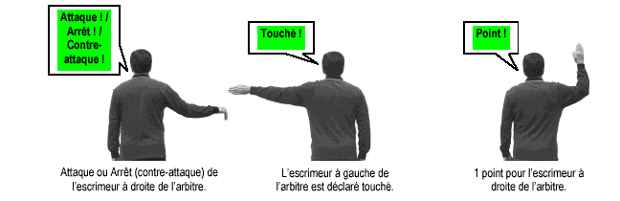
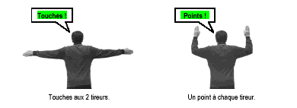
TOCAT!
PUNT!
Punto !
Tocat contra el tirador
de l’esquerra de l’àrbitre
1 punt per al tirador
de la dreta de l’àrbitre
TOCATS !
PUNTS !
Tocats els dos tiradors
1 punt per a cada tirador

Slide 16
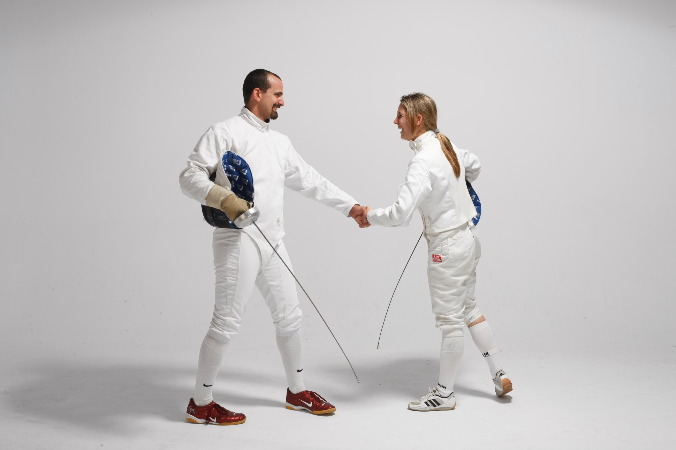
SANCIONS
ADVERTÈNCIA
TOCAT DE
PENALITZACIÓ
EXCLUSIÓ
QUADRE DE SANCIONS
1a Falta
2a Falta
3a i ...
1r GRUP
G
V
V
2n GRUP
V
V
V
3r GRUP
V
N
4t GRUP
N

Slide 17
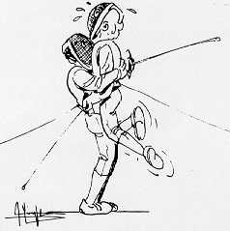
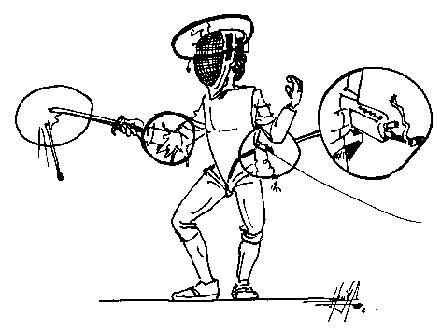
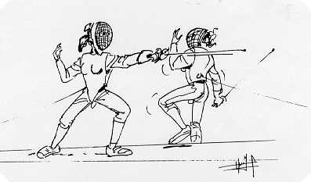
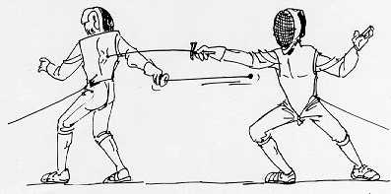
QUADRE DE SANCIONS
1r GRUP
1a Falta
2a Falta
3a i ...
G
V
V
Material i/o vestit
no conforme
Interrupció abusiva
del combat
Cos a cos per
evitar un tocat
Reclamació injustificada
Sortida lateral de la pista
per evitar un tocat
Donar l’esquena a l’adversari

Slide 18
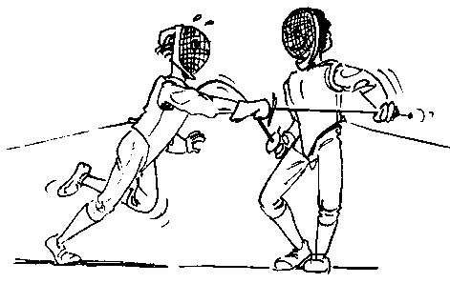
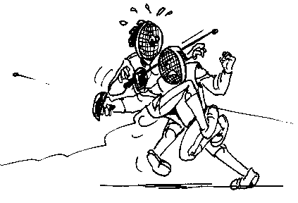
QUADRE DE SANCIONS
2n GRUP
1a Falta
2a Falta
3a i ...
V
V
V
Sol·licitud d’una aturada
sota pretext d’un
traumatisme no reconegut
Utilització del braç/mà
no armada
Acte violent, perillós
o venjatiu, cop amb
la cassoleta o el pom

Slide 19
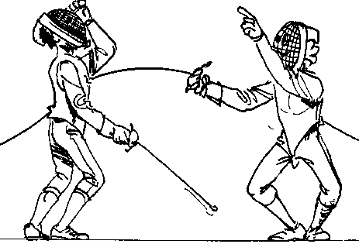
QUADRE DE SANCIONS
3r GRUP
1a Falta
2a Falta
V
N
Imitació de marca de control, irregularitat del material
causada per una modificació voluntària
Tirador que pertorba
l’ordre a la pista
(si la situació és molt greu
pot ser exclòs directament)
Combat no lleial

Slide 20
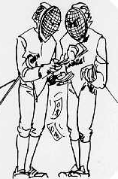
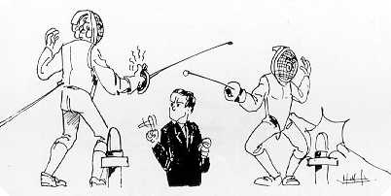
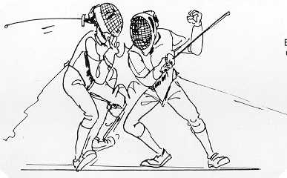
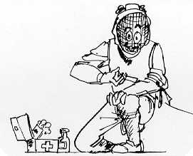
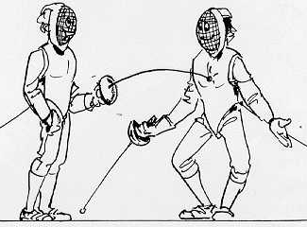
QUADRE DE SANCIONS
4t GRUP
1a Falta
N
Material no conforme per frau manifest
Falta contra l’esperit esportiu
Afavorir
l’adversari
Brutalitat intencionada
Dopatge

Slide 21
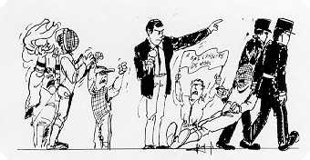
QUADRE DE SANCIONS
ALTRES
1a Falta
2a Falta
G
N
Advertència
EXPULSIÓ del LLOC
de la prova
Qualsevol persona que pertorbi l´ordre fora de la pista

Slide 22
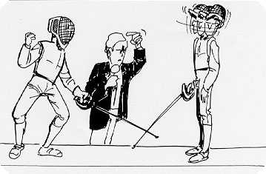
QUADRE DE SANCIONS
ALTRES
1a Falta
N
Refús d’un tirador de tirar amb qualsevol altre tirador (individual o per equips) correctament inscrit
No realitzar la
salutació abans
d’iniciar el matx
o després del
darrer tocat

Slide 23
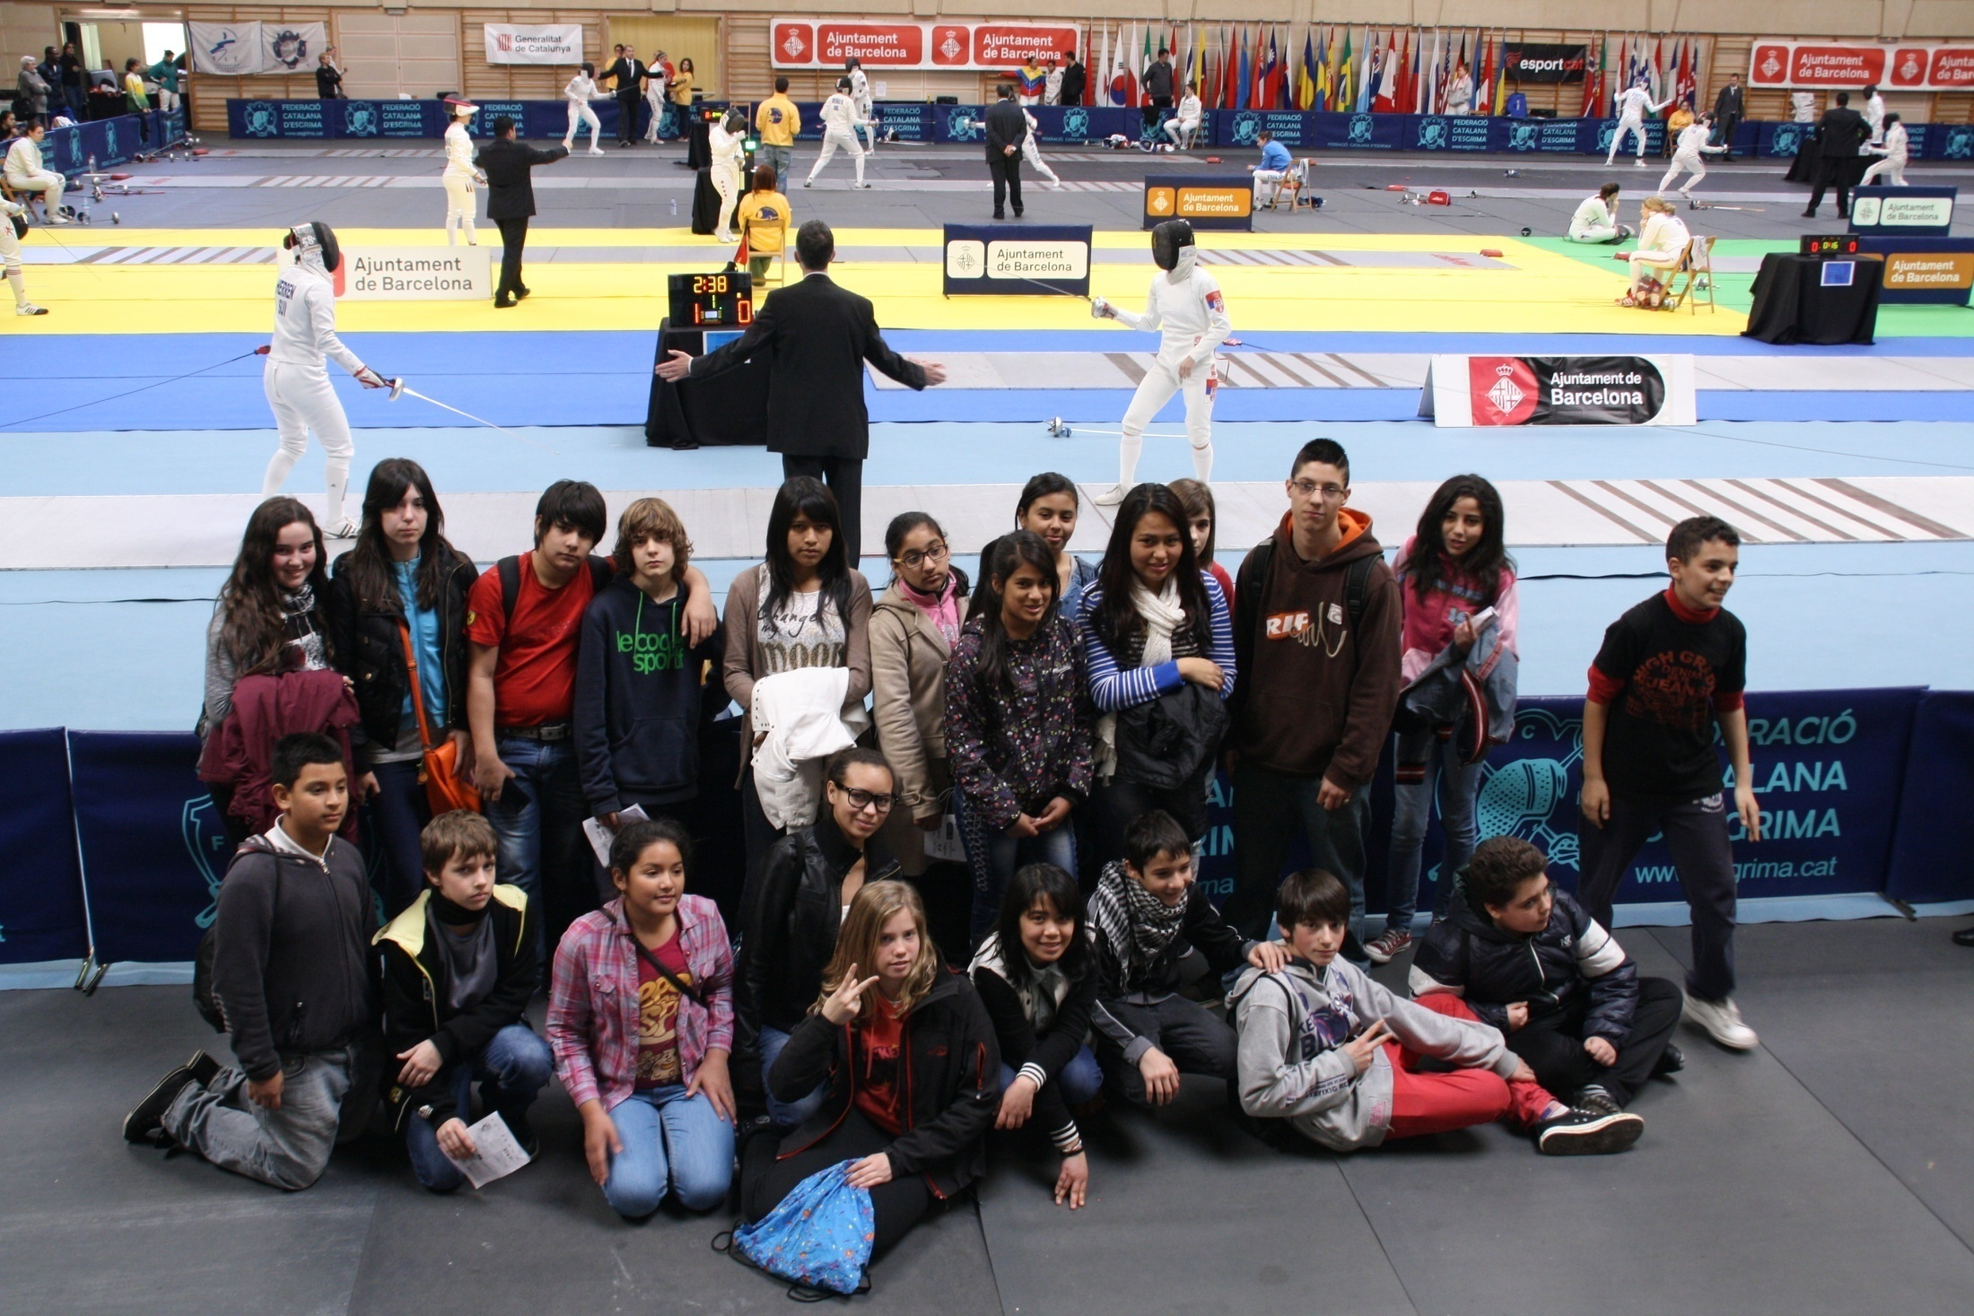
COPA DEL MÓN DE BARCELONA
22, 23 i 24 de gener 2016
INEFC - Barcelona
Contactar amb la FCE fce@esgrima.cat 932805196

Slide 24


Slide 25
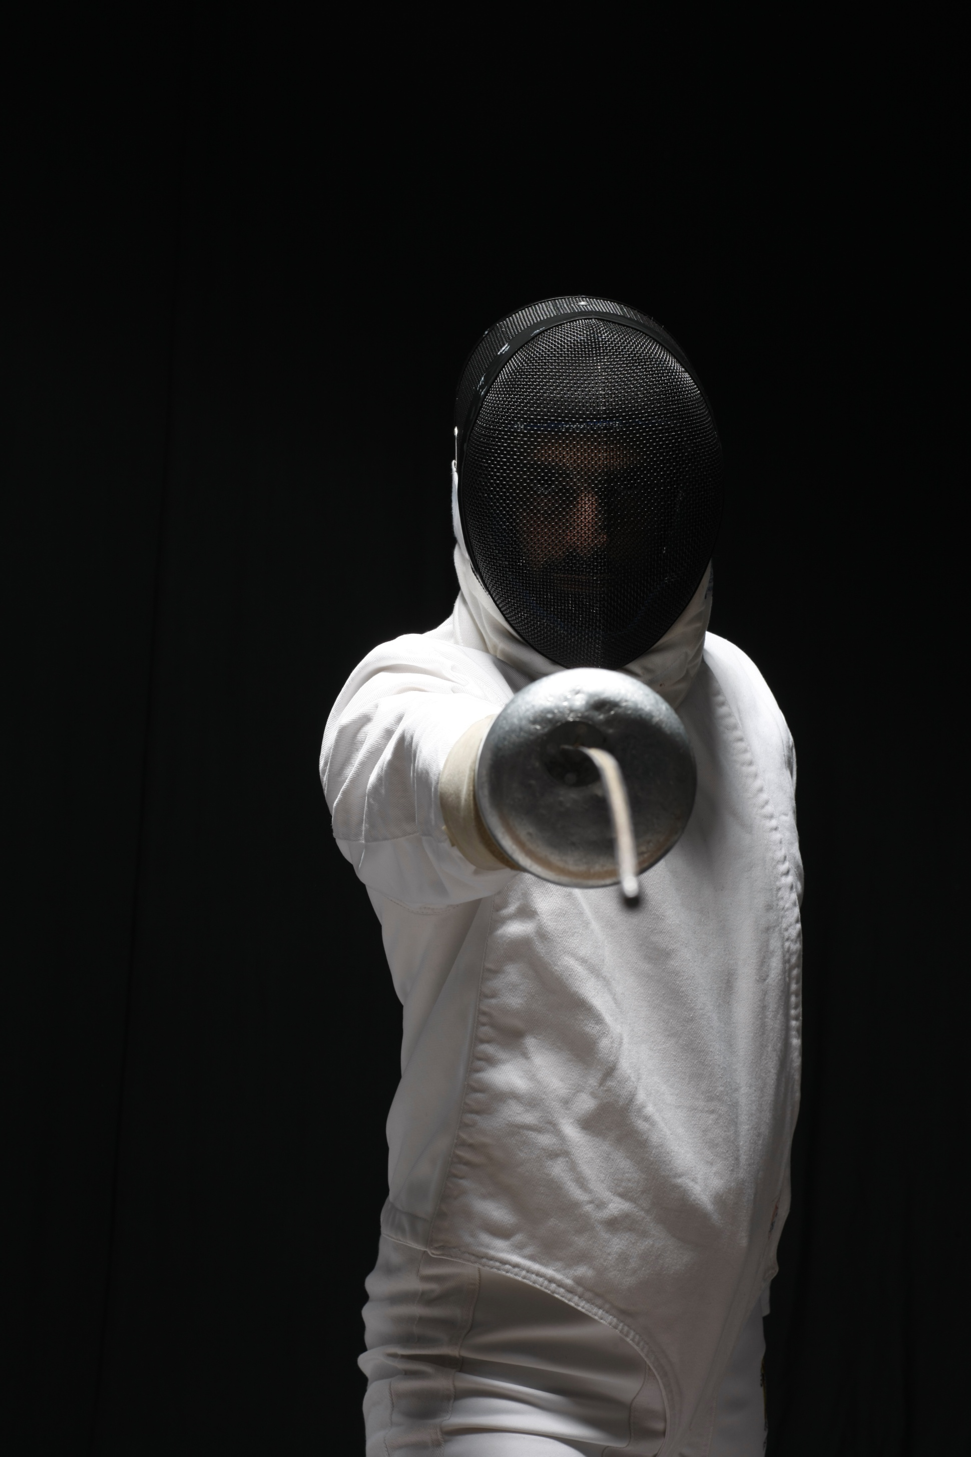
FEM ESGRIMA!
MARC FONT DIMAS
Llicenciat en C.A.F.E.
Tècnic de formació de la Federació Catalana Esgrima
Notes:
25

